Slide 1

Introduction au droit des étrangers
Le droit des étrangers et l’internement: regards croisés
Formation 09 et 10 février 2023
Maryse Alié, Agathe De Brouwer, Elisabeth Destain,
Associations d’avocates ATLAS

Slide 2






Droit des étrangers – QUI ?
& définition négative
Catégories d’étrangers → EGALITE
Ressortissants de pays tiers
Citoyens de l’Union Européenne (27 Etats membres) + Norvège, Lichtenstein, Islande (EEE) + Suisse
Royaume-Uni (accord sur le retrait UE-RU)

Slide 3
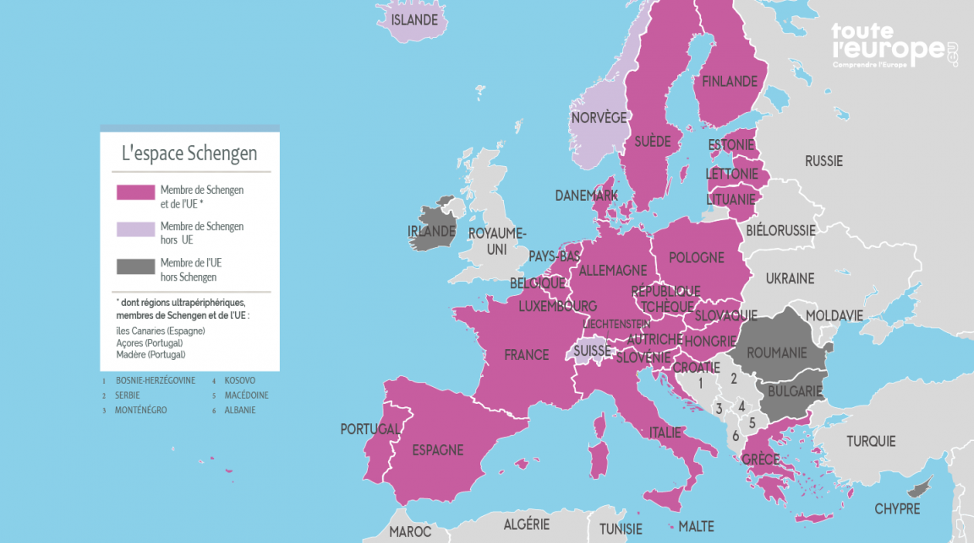

Slide 4
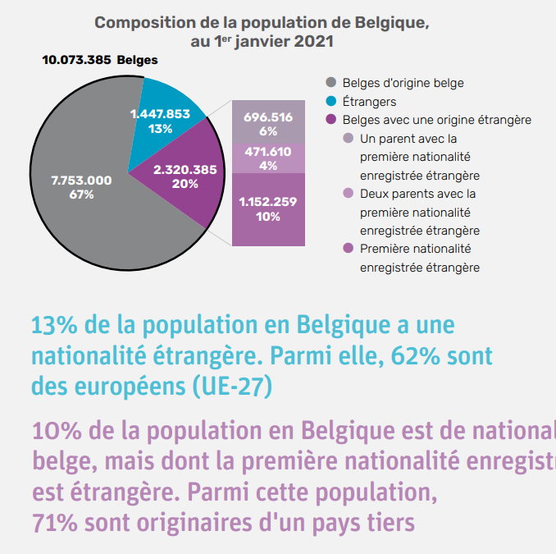
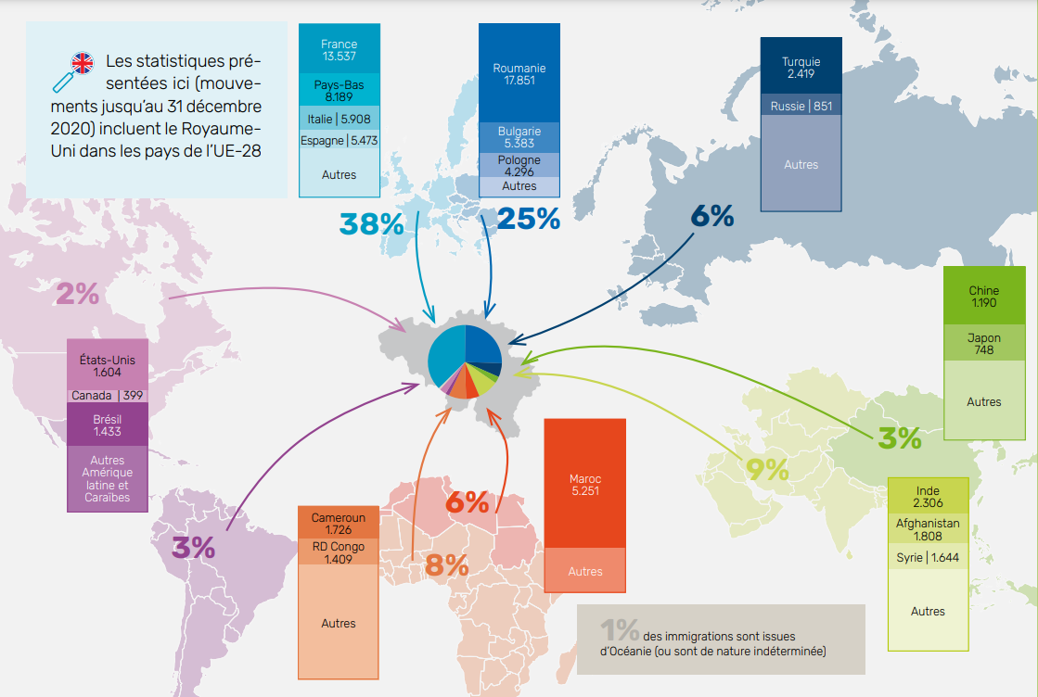
Quelques chiffres
Myria, La migration en chiffres et en droits, Cahier « Population et mouvements », 2022

Slide 5
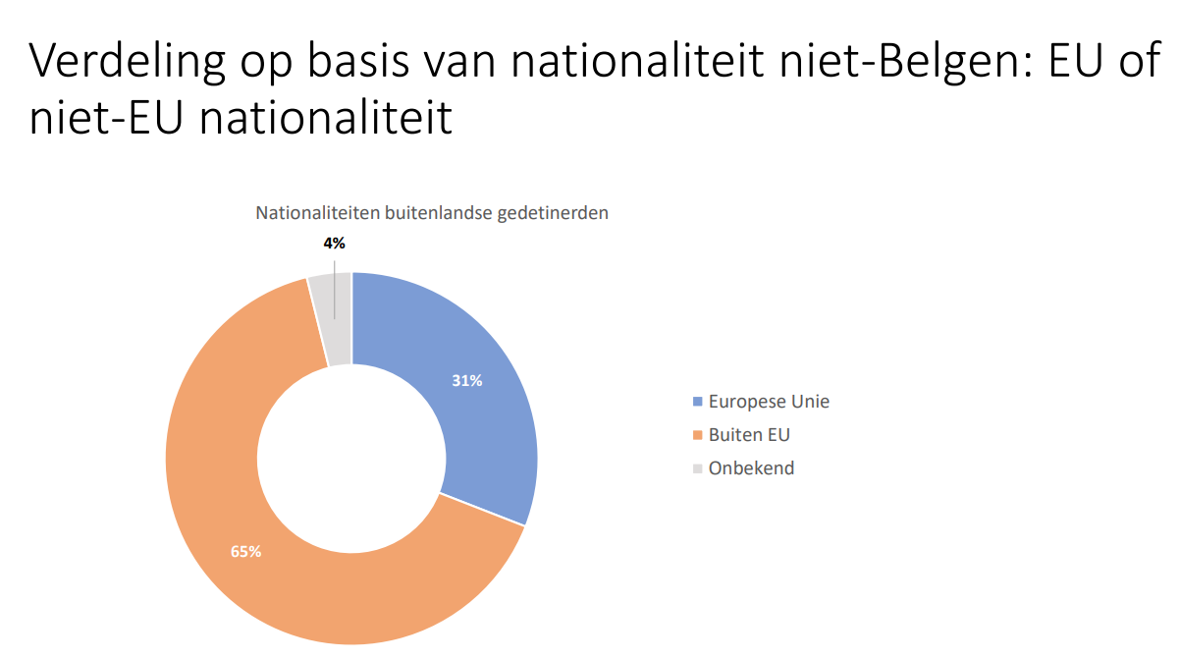
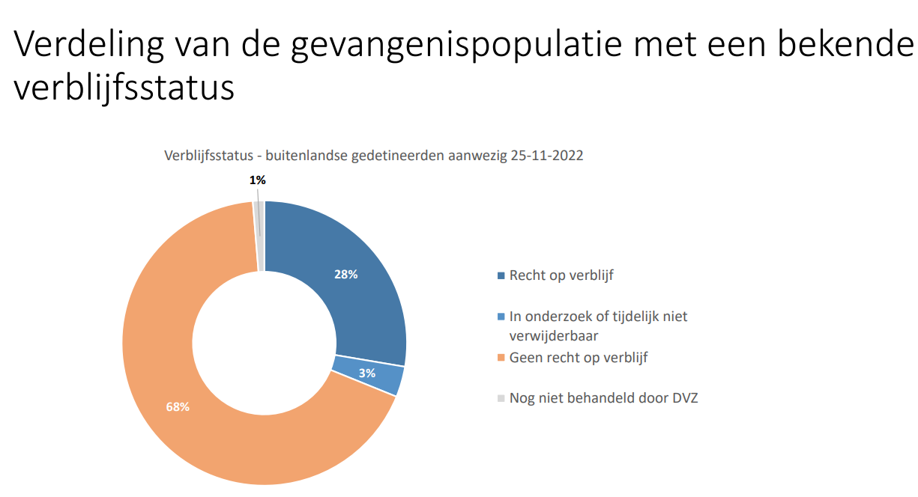
Quelques chiffres en prison
SPF Justice, Tables rondes « surpopulation carcérale », 2022, https://justice.belgium.be/fr/spf_justice/evenements/tables_rondes_surpopulation_carcerale#3
En internement ? 145 internés sans droit de séjour comptabilisés début 2022 ( sur 3933 personnes internées – juin 2022) – Combien d’internés étrangers ?

Slide 6
Droits des étrangers – bases légales
SOUVERAINTE – PERSONNES – TERRITOIRES – HIERARCHIE
SOURCES : INSTRUMENTS, ORGANISMES, JURIDICTIONS
  INTERNATIONALES : La convention de 1951 relative au statut des réfugiés et les protocoles additionnels (UN HCR) , la Convention relative aux droits de l’enfant, la Convention de New York du 28 septembre 1954 relative au statut des apatrides …etc.
  REGIONALES : CEDH (Conseil de l’Europe), l’Union Européenne (TFUE, Charte des droits fondamentaux de l’UE, code des visas, règlements et directives), etc.
  NATIONALES: Loi du 15 décembre 1980 sur l’accès au territoire, le séjour, l’établissement et l’éloignement des étrangers + Arrêté royal d’exécution du 8 octobre 1981, circulaires, etc.
DIVERSITE – ILLISIBILITE – EVOLUTION
Notes:
Pas de texte général de droit international des étrangers
Instruments de protection des droits de l’homme (sources indirectes). Exemples: article 8 de la CEDH : droit à la vie privée et familiale
Jurisprudence
Code de la migration en préparation ?
Diversité des sources + illisibilité – évolution constante (actualisation de ses connaissances)

Slide 7
Droit des étrangers – distinctions de base
Le séjour des ressortissants de pays tiers – le séjour des citoyens de l’Union Européenne
Le court séjour (max 3 mois sur 6) – le long séjour (+ 3 mois)
Le droit au séjour temporaire – le droit au séjour limité – le droit au séjour illimité – le droit d’établissement
Le visa – le titre de séjour
Le droit de séjour – le titre de séjour
Le visa C (visa court séjour) – le visa D (visa long séjour)
L’admission au séjour (= pas de pouvoir d’appréciation de l’Office des étrangers) - L’autorisation de séjour (= pouvoir discrétionnaire de l’Office des étrangers)
Le séjour irrégulier – le séjour illégal

Slide 8
Droit des étrangers – principe de base
PRINCIPE DE BASE: le droit d’accès et de séjour en Belgique doit être demandé depuis l’étranger AVANT l’arrivée en Belgique
TEMPERAMENTS AU PRINCIPE DE BASE :
Pour la personne en séjour légal sur le territoire belge (court séjour ou long séjour) : possibilité d’une demande de changement de statut
Pour le séjour du citoyen européen
Pour la personne qui introduit une demande de regroupement familial avec un belge ou un citoyen européen
Pour la personne qui introduit une demande de protection (PI, 9ter, traite des êtres humains)
En cas de circonstances exceptionnelles pour les étrangers qui ne sont pas en séjour légal (9bis – 10)

Slide 9
Droit des étrangers – principe de base
Le droit de séjour ou toute décision en matière de séjour est formalisée par une annexe
    Par exemple :
    Demande de séjour (annexe 19, annexe 19ter)
    Carte de séjour (annexe 6, annexe 8)
    Décision de refus de séjour (annexe 20)
    Ordre de quitter le territoire (annexe 13)
  Les modèles de ces annexes
    Arrêté royal du 8 octobre 1981
    Accessibles sur le site de l’Office des étrangers (https://dofi.ibz.be/fr/themes/propos/legislation/liste-des-annexes-la-loi-du-15-decembre-1980-et-larrete-royal-du-8)
La régularité du séjour ne conditionne en principe pas les droits civils (mariage, divorce, cohabitation légale, filiation, etc.)

Slide 10
Quels sont les types de droit de séjour ?
COURT SEJOUR
LONG SEJOUR
visite familiale
Visite touristique
Visite médicale
Visite professionnelle
humanitaire
étudiant chercheur
victime de l’infraction de traite des êtres humains
Protection internationale
MENA
regroupement familial
Apatride Médical
Liberté de circulation

Slide 11
COURT SEJOUR : 90 JOURS MAX. SUR 180 JOURS
RESSORTISSANTS PAYS TIERS
Code des visas pour l’Union Européenne – Etats Schengen – visa uniforme
Visa C OU exemption de visa: https://sif-gid.ibz.be/FR/sans_obligat_type_c.aspx
Motifs: motif familial, motif professionnel, motif médical, motif touristique
Conditions:
    Moyens de subsistance (engagement de prise en charge légalisé à la commune )
    hébergement
    Assurance maladie
    Absence de menaces pour l’ordre public
    Garanties de retour au pays d’origine
CITOYENS UE + EEE + SUISSE
Liberté de circulation
Aucune condition
≠ ressortissants de pays tiers autorisés au séjour dans un pays de l’Union européenne (avec titre de séjour définitif et passeport) : Absence (en principe) de contrôles systématiques aux frontières intérieures (espace Schengen)
Voir liste des documents de séjour et docs de voyage reconnus sous « related documents » : https://ec.europa.eu/home-affairs/policies/schengen-borders-and-visa/border-crossing_en
  Déclaration d’arrivée à la commune de résidence – annexes 3 et 3bis (hébergement touristique)
Notes:
FAVEUR (appréciation de l’OE)
Contrôle à la frontière du respect des conditions
Prolongation: force majeure ou raisons humanitaires, raisons personnelles graves
Si non respect : ordre de quitter le territoire
Déclaration d’arrivée pas obligatoire pour les citoyens UE et les membres de leur famille
Engagement de prise en charge: 800€ (1000€) + 150 € personne à charge (composition de ménage) + 150€ (200€) pour l’étranger

Slide 12
COURT SEJOUR – prolongation ?
Article 33 du code communautaire des visas: « l’existence d’une force majeure ou de raisons humanitaires l’empêchant de quitter le territoire des États membres »
Passeport en ordre de validité + lettre explicative sur les motifs de la demande + prolongation de l’assurance médicale
A introduire avant l’expiration du visa
Prolongation pour raison médicale (pratique): Certificat médical type
Notes:
Exemple: covid, décès, naissance, …
Appréciation stricte de l’OE
Prolongation médicale: https://medimmigrant.be/fr/infos/sejour-ou-retour-en-cas-de-maladie/prolongation-du-sejour

Slide 13
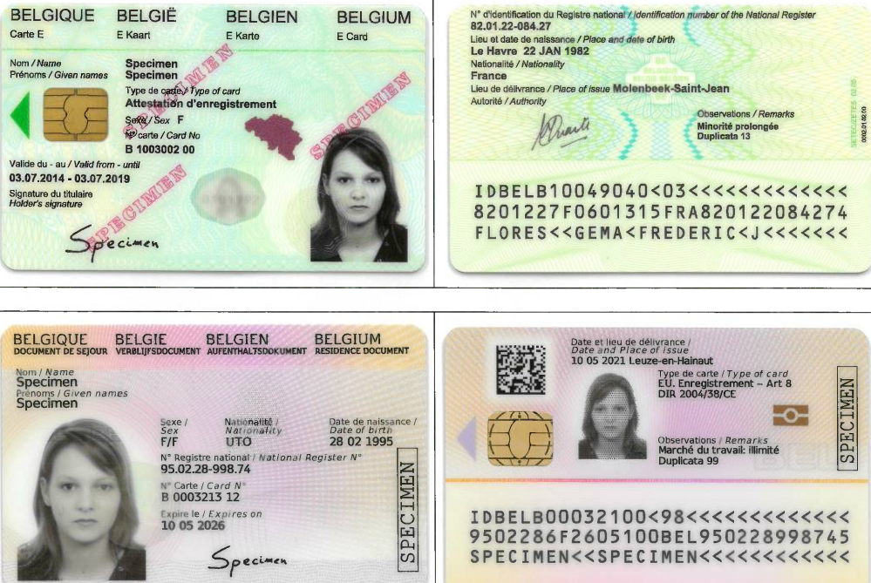
LONG SÉJOUR: CITOYENS EUROPÉENS (+ NORVÈGE, LICHTENSTEIN, ISLANDE ET SUISSE)
Travailleur
Salarié : Contrat de travail
Indépendant : Inscription à la BCE et à une caisse d’assurances sociales
Étudiant
Inscription études supérieures
Déclarations de ressources suffisantes
Titulaire de ressources suffisantes
Preuves de rentes (pension, revenus locatifs, revenus via une tierce personne,…)
Assurance-maladie
AIDE SOCIALE : RISQUE DE RETRAIT
Demandeur d’emploi
Assurance-maladie
Notes:
https://www.myria.be/fr/publications/moving-to-belgium-as-an-eu-citizen
Brexit: période de transition et période de demandes terminées

Slide 14
FOCUS REDEVANCE
Une REDEVANCE est due pour l’introduction d’une demande de séjour de plus de 3 mois (visa ou demande en Belgique) à verser préalablement sur le compte de l’Office des étrangers. ​
Exemples:
198 € : regroupement familial avec un 1/3 ou un belge
343 €: 9bis
Plusieurs exceptions : européen et membres de famille d’européen, demandeur mineur (- 18 ans) ; demandeur de protection (asile, 9ter) ; membre de famille d’un réfugié reconnu, bénéficiaire de protection subsidiaire ou bénéficiaire 9ter ; membre de famille descendant majeur handicapé ; étudiant bénéficiant d’une bourse d’études « belge ou européenne », étrangers indigents, apatride reconnu, …
Plus d’infos sur le site de l’Office des étrangers : https://dofi.ibz.be/fr/themes/faq/redevance

Slide 15
LONG SEJOUR – CATÉGORIE RÉSIDUAIRE (SÉJOUR HUMANITAIRE)
Depuis le pays d’origine
Art. 9 L. 15.12.1980
Depuis la Belgique
Art. 9bis L. 15.12.1980
Demande de visa long séjour (visa D) auprès du poste diplomatique
Pas de critères → pouvoir discrétionnaire
Instructions internes: rentiers, étudiants établissements privés, regroupement familial hors famille nucléaire, …
Pas de délai
Demande de régularisation auprès de la commune de résidence
Contrôle de résidence – annexe 3
Circonstances exceptionnelles : les circonstances qui rendent impossibles ou particulièrement difficile le retour de l’étranger dans son pays d’origine
Pas de critères → pouvoir discrétionnaire
Instructions internes: long procédure d’asile, auteur d’enfant en séjour légal (Edito NL janvier ADDE 2022), etc.
Pas de délai
Pas de séjour durant le traitement de la demande
Notes:
Exemple demande de visa : MF fam nucléaire Kafala, adoption, étudiants établissements privés, rentiers, …
Grévistes, périodes de régularisation
Motivations – contrôle marginal du CCE
Deux « Mémo » de l’Office des étrangers (auteur d’enfant en séjour légal et longue procédure d’asile)
AVOCAT

Slide 16

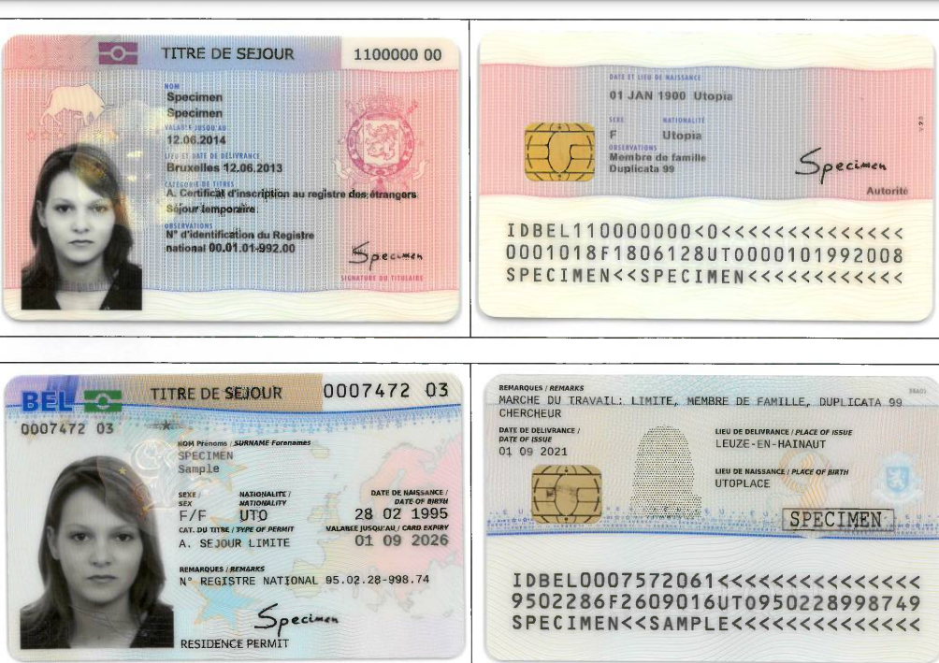

Autorisation de séjour limitée avec accès au marché du travail illimité, renouvelable (carte A valable une année)
Conditions et modalités de renouvellement dans la décision
→ souvent attestation de non émargement au CPAS (AIDE SOCIALE)
Décision d’irrecevabilité/ de refus avec ordre de quitter le territoire dans les 30 jours (annexe 13)
Notes:
Accès au marché du travail: travail salarié (pas nécessairement accès à la prof indépendant sans carte professionnelle)

Slide 17

LONG SEJOUR: LE REGROUPEMENT FAMILIAL
Qui se fait rejoindre ou accompagner ?​ régime différent en fonction du REGROUPANT
Le regroupant est un ressortissant de pays tiers autorisés au séjour de plus de 3 mois – séjour limité ou illimité (art. 10 et 10bis)
Le regroupant est belge (art. 40ter)
Le regroupant est citoyen UE (et assimilés) (art. 40bis)

Slide 18

LE REGROUPEMENT FAMILIAL
Qui peut rejoindre ou accompagner ? Catégorie de membres de famille prédéfinies par la loi qui peut varier en fonction du regroupant
Famille nucléaire
Nécessité d’un lien officiel (test ADN?)
  Conjoint / cohabitant légal
  Descendant mineur et descendant majeur handicapé
  Descendant majeur à charge : uniquement si regroupant belge ou UE
  Ascendant d’un enfant mineur: uniquement si regroupant MENA PI, UE, belge
  Ascendant majeur à charge : uniquement si regroupant UE
  Autres ? Uniquement si regroupant UE

Slide 19
LE REGROUPEMENT FAMILIAL
Ressortissant pays tiers​ | Belge sédentaire​ | Citoyen UE (et assimilé)​
Conjoint ≥ 21 ans ​ (18 ans si lien préexistant à l’arrivée du regroupant en B)​ | Conjoint ≥ 21 ans​ (18 ans si lien préexistant à la demande de RF)​ | Conjoint (sans condition d’âge)​
Cohabitant légal ≥ 21 ans​ (18 ans si 1 an de cohabitation préalable à l’arrivée du regroupant en B)​ | Cohabitant légal ≥ 21 ans​ (18 ans si 1 an de cohabitation préalable à la demande de RF)​ | Cohabitant légal ≥ 21 ans​ (18 ans si 1 an de cohabitation préalable à l’arrivée du regroupant en B)​
Enfant célibataire < 18 ans (+ garde exclusive ou accord de l’autre parent)​ ​ | Descendant < 21 ans (+ garde si < 18 ans)​ ​ | Descendant < 21 ans (+ garde si < 18 ans)​ ​
Enfant handicapé célibataire ≥ 18 ans​ | Descendant ≥ 21 ans à charge​ | Descendant ≥ 21 ans à charge​
Père/mère du MENA reconnu réfugié ou bénéficiaire de la protection subsidiaire en Belgique​ ​ | Père /mère du mineur belge​ ​ | Ascendant à charge​ Père/mère du mineur UE​ Partenaire de relation durable dûment attestée​ Membre du ménage/ à charge / dépendant pour raisons de santé graves​

Slide 20
LE REGROUPEMENT FAMILIAL
A quelles conditions ?
Ressortissant pays tiers​ séjour illimité | Belge sédentaire​ | Citoyen UE (et assimilé)​
Logement suffisant *​ ​ | Logement suffisant *​ | X​ ​
Assurance maladie *​ ​ | Assurance maladie *​ | X sauf citoyen UE rentier et père/mère citoyen UE mineur et étudiant ​
Certificat médical + casier judiciaire​ ​ | X (sauf sur demande de l’OE)​ ​ | X (sauf sur demande de l’OE)​ ​
Moyens de subsistance** stables, suffisants et réguliers (1969 € /mois)​ ​ * Sauf regroupant réfugié/PS + lien familial préexistant + demande dans les 12 mois​ * Sauf regroupé enfant mineur belge​ | Moyens de subsistance* *stables, suffisants et réguliers (1.969 € /mois)​ ​ * Sauf regroupé enfant mineur belge​ ​* Sauf regroupant enfant mineur belge | Ressources suffisantes (pas de montant fixe) uniquement pour le citoyen UE rentier ou pour les père et mère d’un citoyen UE mineur​ et étudiant

Slide 21

LE REGROUPEMENT FAMILIAL
Pas de condition de séjour du regroupé = ok même si séjour illégal​
Demande à introduire à la commune de résidence
Annexe 19ter dès la preuve du lien familial​
Après contrôle de résidence positif : délivrance d’une attestation d’immatriculation (6mois) ​
Possibilité de compléter la demande dans les 3 mois à la commune. Après envoi à l’OE
Si accord de l’OE dans les 6 mois carte F
Si pas de décision dans les 6 mois (regroupant belge) : carte F
Si refus dans les 6 mois : décision de refus (+ éventuellement OQT)
Si recours: annexe 35
Quelle procédure si regroupant belge/ citoyens UE ?

Slide 22

LONG SEJOUR: TRAVAIL
Logique de protection du marché et de satisfaction des besoins
Demande depuis le pays d’origine : régularisation depuis la Belgique par le travail
Principe de la double autorisation :
  Autorisation d’exercer une activité économique : autorités régionales
  Autorisation de séjour : autorité fédérale
Travailleur salarié → permis unique (max 4 mois)
Travailleur indépendant → carte professionnelle
autorisation de séjour limitée avec accès au marché de l’emploi limité, renouvelable (carte A)
EMPLOYEUR
INTÉRÊT ÉCONOMIQUE
Notes:
Travailleur hautement qualifié
Résident longue durée dans un autre EM
Liste de métiers en pénurie : ttps://emploi.wallonie.be/files/DOCS/permis-de-travail/Liste%20m%c3%a9tiers%20en%20penurie%202021-2022.pdf
https://www.vdab.be/sites/default/files/media/files/Knelpuntberoepen%202022.pdf
https://economie-emploi.brussels/permis-liste-des-professions-en-penurie
Logique de protection du marché national de l’emploi et des services
Permis unique pour le travail salarié, avec mention de l’accès au marché du travail sur le titre de séjour (« limité », « illimité » ou « non »)

Slide 23
LONG SEJOUR: ETUDES
→ Études supérieures de type long ou court dans un établissement organisé, reconnu ou subsidié par les pouvoirs publics belges
Demande depuis le pays d’origine (ou depuis la BE en court séjour – commune de résidence)
Conditions:
Inscription scolaire ou pré-inscription
Moyens de subsistance (exemple: engagement de prise en charge) → AIDE SOCIALE
Certificat médical
Extrait de casier judiciaire
Assurance maladie
Autorisation de séjour limitée par essence à son objet, renouvelable (carte A d’une année avec accès limité au marché de l’emploi)
+ Un droit au séjour à « des fins de recherche d'emploi ou de création d'entreprise par les chercheurs et les étudiants » d’une année, non renouvelable (carte A d’une année avec accès illimité au marché de l’emploi)
Notes:
JOURNEE 2
Directive européenne (même principe plus ou moins partout en Europe)

Slide 24
LONG SEJOUR: LES APATRIDES
Convention de New York de 1954 relative au statut des apatrides
Une personne qu’aucun état ne considère comme son ressortissant par application de sa législation
Requête unilatérale devant le tribunal de première instance du lieu de résidence principal du demandeur
Vide législatif - Demande de séjour sur base de l’art. 9bis L. 15.12.1980
Notes:
AVOCAT

Slide 25
LONG SEJOUR : LES MENA
Signalement au SPF Justice pour désignation d’un tuteur : https://justice.belgium.be/fr/themes_et_dossiers/enfants_et_jeunes/mineurs_etrangers_non_accompagne
Procédure « solution durable »
LONG SEJOUR : VICTIMES DE LA TRAITE DES ETRES HUMAINS
Notes:
Pag-Asa à Bruxelles, Sürya à Liège et Payoke
https://www.myria.be/fr/traite

Slide 26
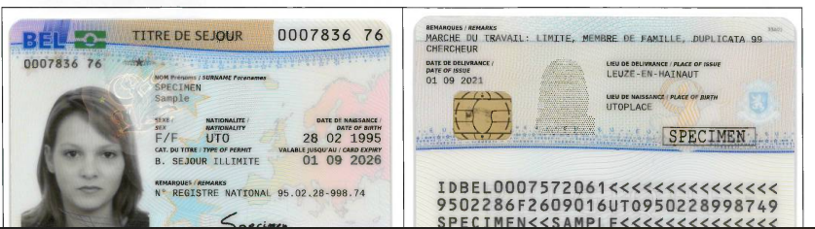
SEJOUR ILLIMITE : CARTE B
Accès au marché du travail illimité (salarié et indépendant)
APRÈS 5 ANNÉES:
De séjour limité permis unique ou carte professionnelle
De séjour limité médical 9ter (à partir de la demande)
De séjour limité réfugié reconnu ou bénéficiaire de la protection subsidiaire (à partir de la demande)
ETUDIANT

Slide 27
SEJOUR ILLIMITE : RÉSIDENT LONGUE DURÉE UE
Ancienne carte D – nouvelle carte L
Résident de longue durée UE en Belgique : l’étranger autorisé au séjour illimité ou dans certains cas limité justifiant d’un séjour légal et ininterrompu en Belgique d’au moins 5 ans et disposant de moyens de subsistance stables, réguliers et suffisants (883€ + 295€ par personne à charge – montants 2022) + assurance maladie
Attention : Certains séjours limités sont exclus (ex : étudiants, diplomates) et certains séjours ne permettent pas de comptabiliser la totalité de la période (étudiant, demandeurs d’asile, séjour au pair)
Edito NL janvier 2016
Admission automatique au travail salarié et indépendant
Inscription au registre de la population
Validité de la carte 10 ans

Slide 28
Carte de séjour​ | Statut visé​
AI (temporaire : demande introduite du territoire B)​ | Demande médicale recevable, demande RF avec un 1/3 ou UE recevable, asile en cours, étudiant si examen d’admission ou équivalence, victime de la traite, MENA,…​
Carte A (limité)​ | Travailleur (sal. ou ind.)autorisé au séjour temporaire; régularisé temporaire; réfugié, gravement malade et bénéficiaire de protection subsidiaire; regroupé avec ressortissant pays 1/3; étudiant; MENA; victime de la traite; résident longue durée​
Carte B (illimité)​ | Régularisé illimité; RF après 5 ans si regroupant en séjour illimité; réfugié après 5 ans, gravement malade et PS après 5 ans; victime de la traite; MENA​
Carte C (illimité) /carte K​ | 5 ans de séjour + séjour illimité (carte B)​
Carte D (illimité)/carte L​ | Résident de longue durée UE en Belgique​

Slide 29
Carte de séjour :​ | Statut visé​
Carte E (conditionné) /carte EU​ | Séjour de + 3 mois du citoyen UE​
Carte E+ (permanent) /carte EU+​ | Séjour permanent du citoyen UE (après 5 ans)​
Carte F (conditionné)​ | Séjour de + de 3 mois du ressortissant de pays tiers membre de famille du citoyen UE​
Carte F+ (permanent)​ | Séjour permanent du ressortissant de pays tiers membre de famille de citoyen UE (après 5 ans)​
Carte H​ | Travailleurs hautement qualifiés - Carte bleue européenne​
Annexe 35 (temporaire)​ ​ | Couvre un recours suspensif au CCE contre un refus de séjour en matière d’asile, étudiant, RF, citoyen UE​ ​

Slide 30
Ressources
Fiches pratiques de l’ADDE (https://www.adde.be/ressources/fiches-pratiques )
Fiches pratiques Agentschap (https://www.agii.be/thema/vreemdelingenrecht-internationaal-privaatrecht)​
Medimmigrant : questions juridiques et pratiques sur l’accès aux soins de santé des étrangers, le droit à la couverture médicale (www.medimmigrant.be)​
Atelier des droits sociaux : questions juridiques et pratiques générales sur le droit du travail et de la sécurité sociale, le droit du bail, le droit à l’aide sociale (www.ladds.be)​
Ciré : questions juridiques et pratiques liées au droit des étrangers, à l’accueil des demandeurs d’asile, aux familles en séjour irrégulier, au logement ou aux formations et équivalences de diplômes (www.cire.be)​
Service droit des jeunes : questions générales relatives aux droits des mineurs (www.sdj.be)​
Fairwork Belgium : questions générales liées au droit du travail des personnes en séjour précaire ou irrégulier (https://www.fairworkbelgium.be)​
Site Office des étrangers (https://dofi.ibz.be/fr)

